Slide 1
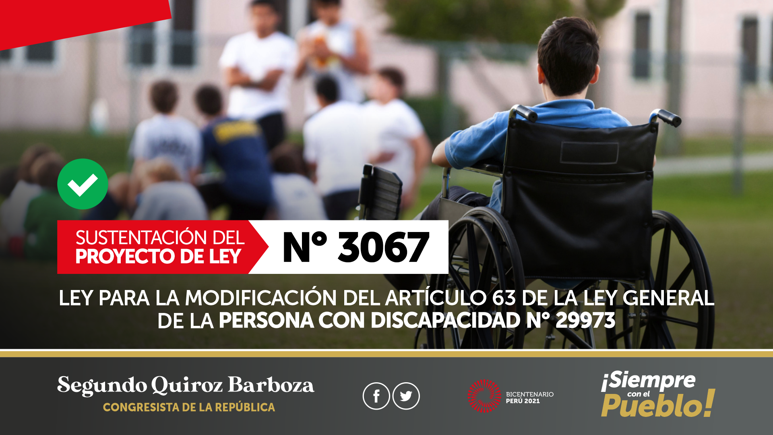

Slide 2
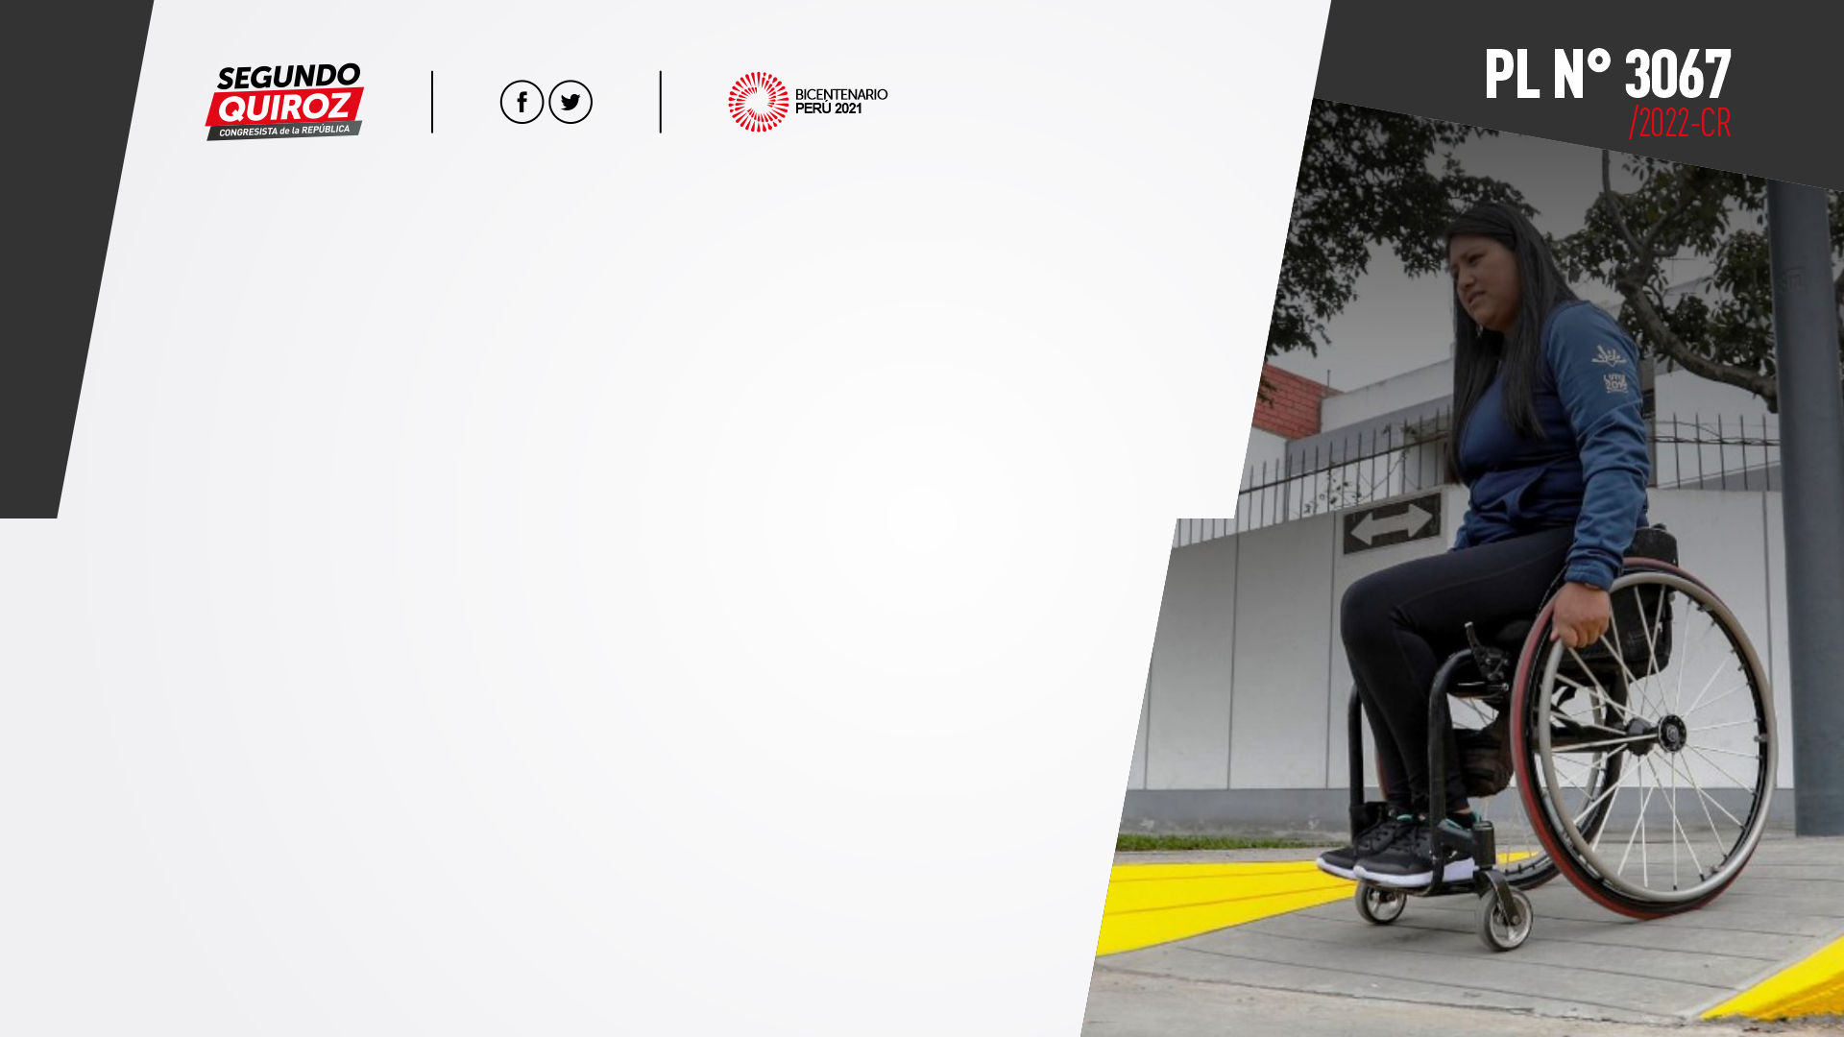
OBJETO
La presente Ley tiene por objeto modificar el artículo 63 de la Ley General de la Persona con Discapacidad – Ley N°29973 a fin de brindarle al Consejo Nacional para la Integración de la Persona con Discapacidad - CONADIS autonomía y rango ministerial para otorgarle facultades de fomento y respaldo de los derechos de las personas con discapacidad.
2

Slide 3
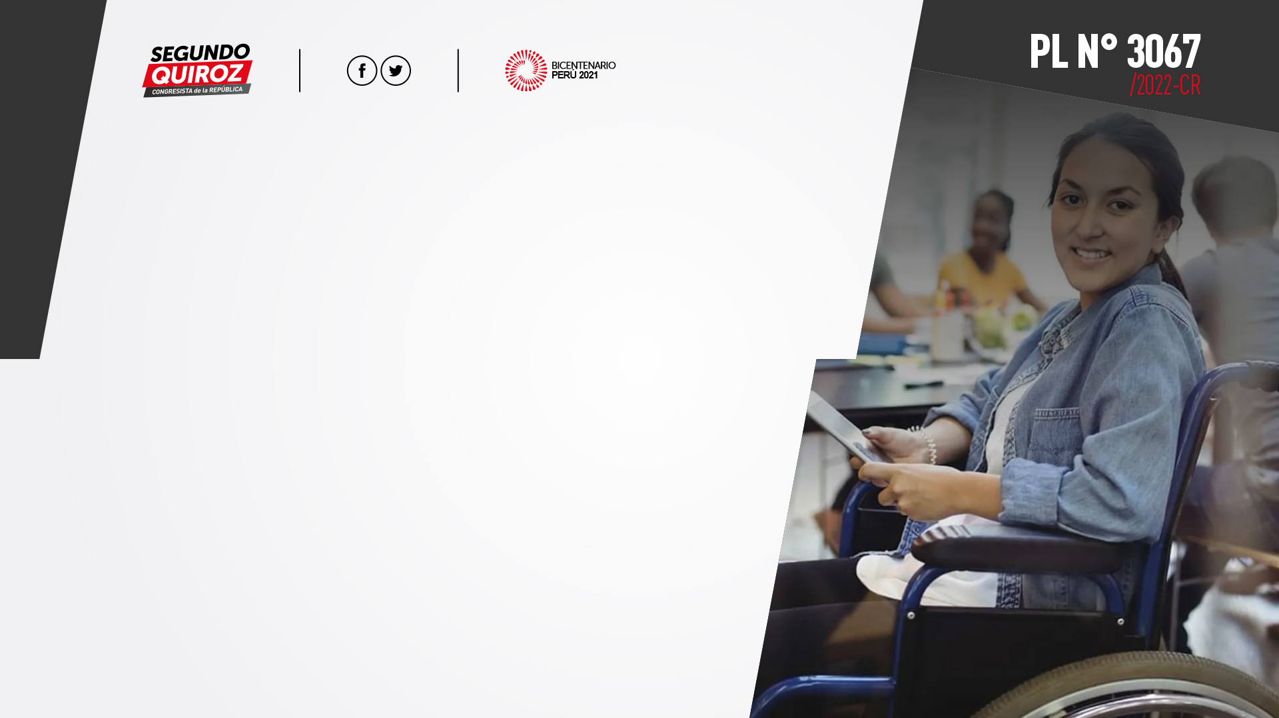
FUNDAMENTOS DE LA PROPUESTA
En el Perú, el 13 de diciembre del año 2012, se publicó la Ley N°29973, Ley del General de la Persona con Discapacidad, basada en la Ley Nº 27050. El CONADIS está adscrito al Ministerio de la Mujer y Poblaciones Vulnerables – MIMP, como un Organismo Público Ejecutor.
3

Slide 4
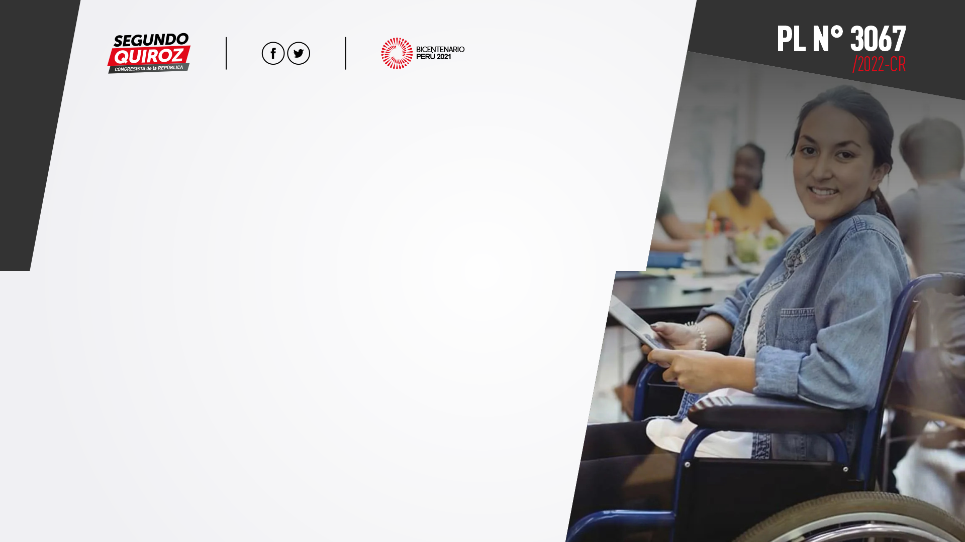
FUNDAMENTOS DE LA PROPUESTA
No obstante, a pesar de la existencia del marco legal establecido de beneficios y derechos para las personas con discapacidad en el país, se deben articular diversos Ministerios, Gobiernos Regionales y Municipales, así como también el sector privado y la población para incluir a las personas con discapacidad para que puedan desarrollarse de manera autónoma.
4

Slide 5
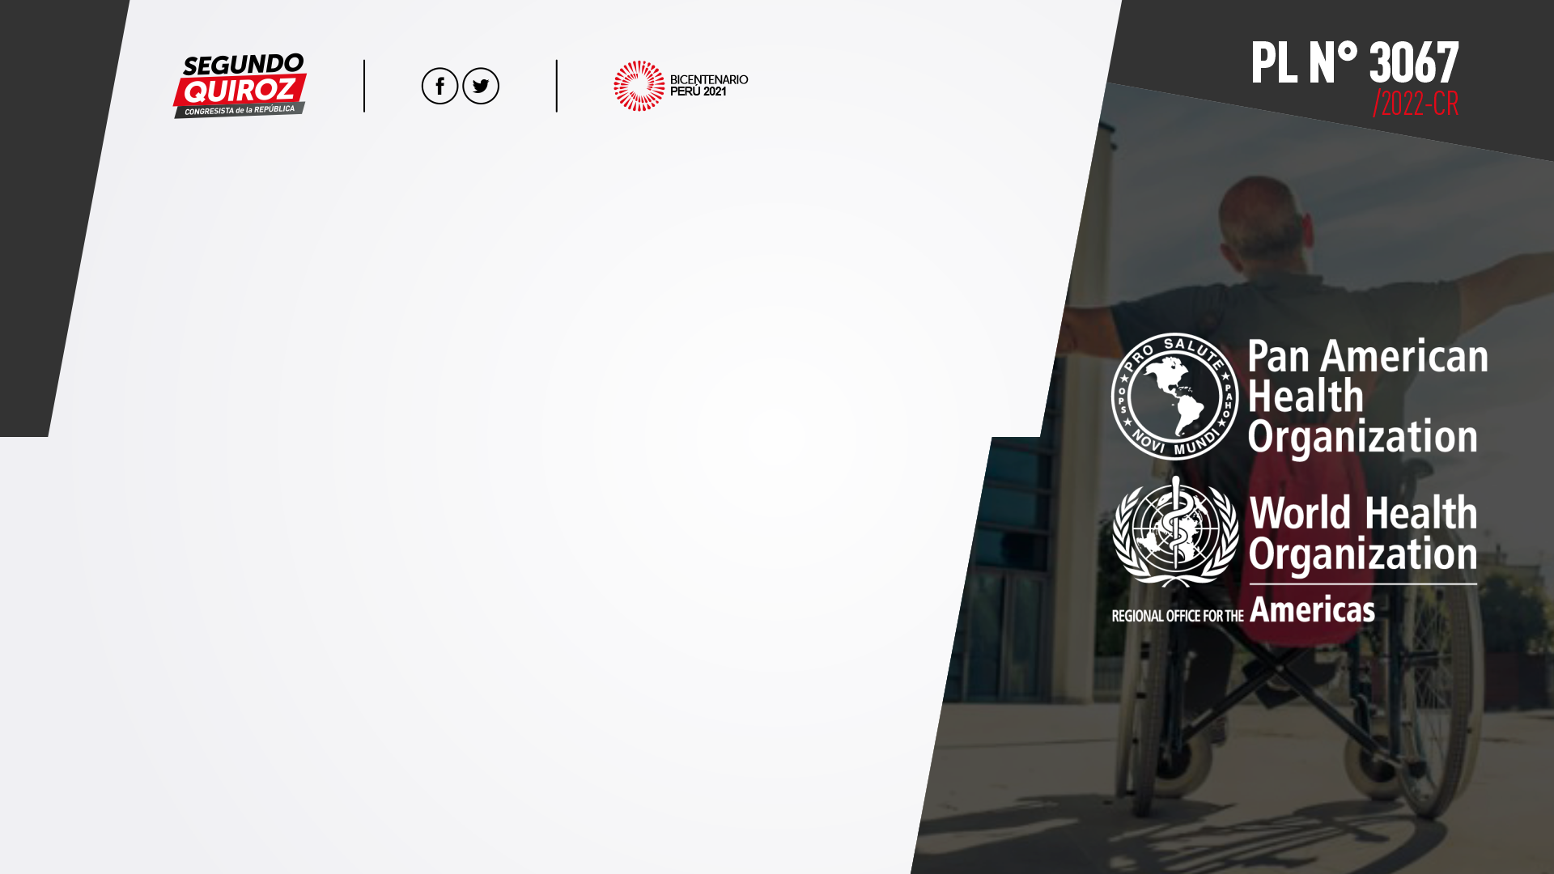
SITUACIÓN PROBLEMÁTICA
Según la Organización Panamericana de la Salud, las personas con discapacidad son aquellas que tienen deficiencias físicas, mentales, intelectuales o sensoriales a largo plazo que, en interacción con diversas barreras, pueden obstaculizar su participación plena y efectiva dentro de la sociedad en igualdad de condiciones con los demás.
5

Slide 6
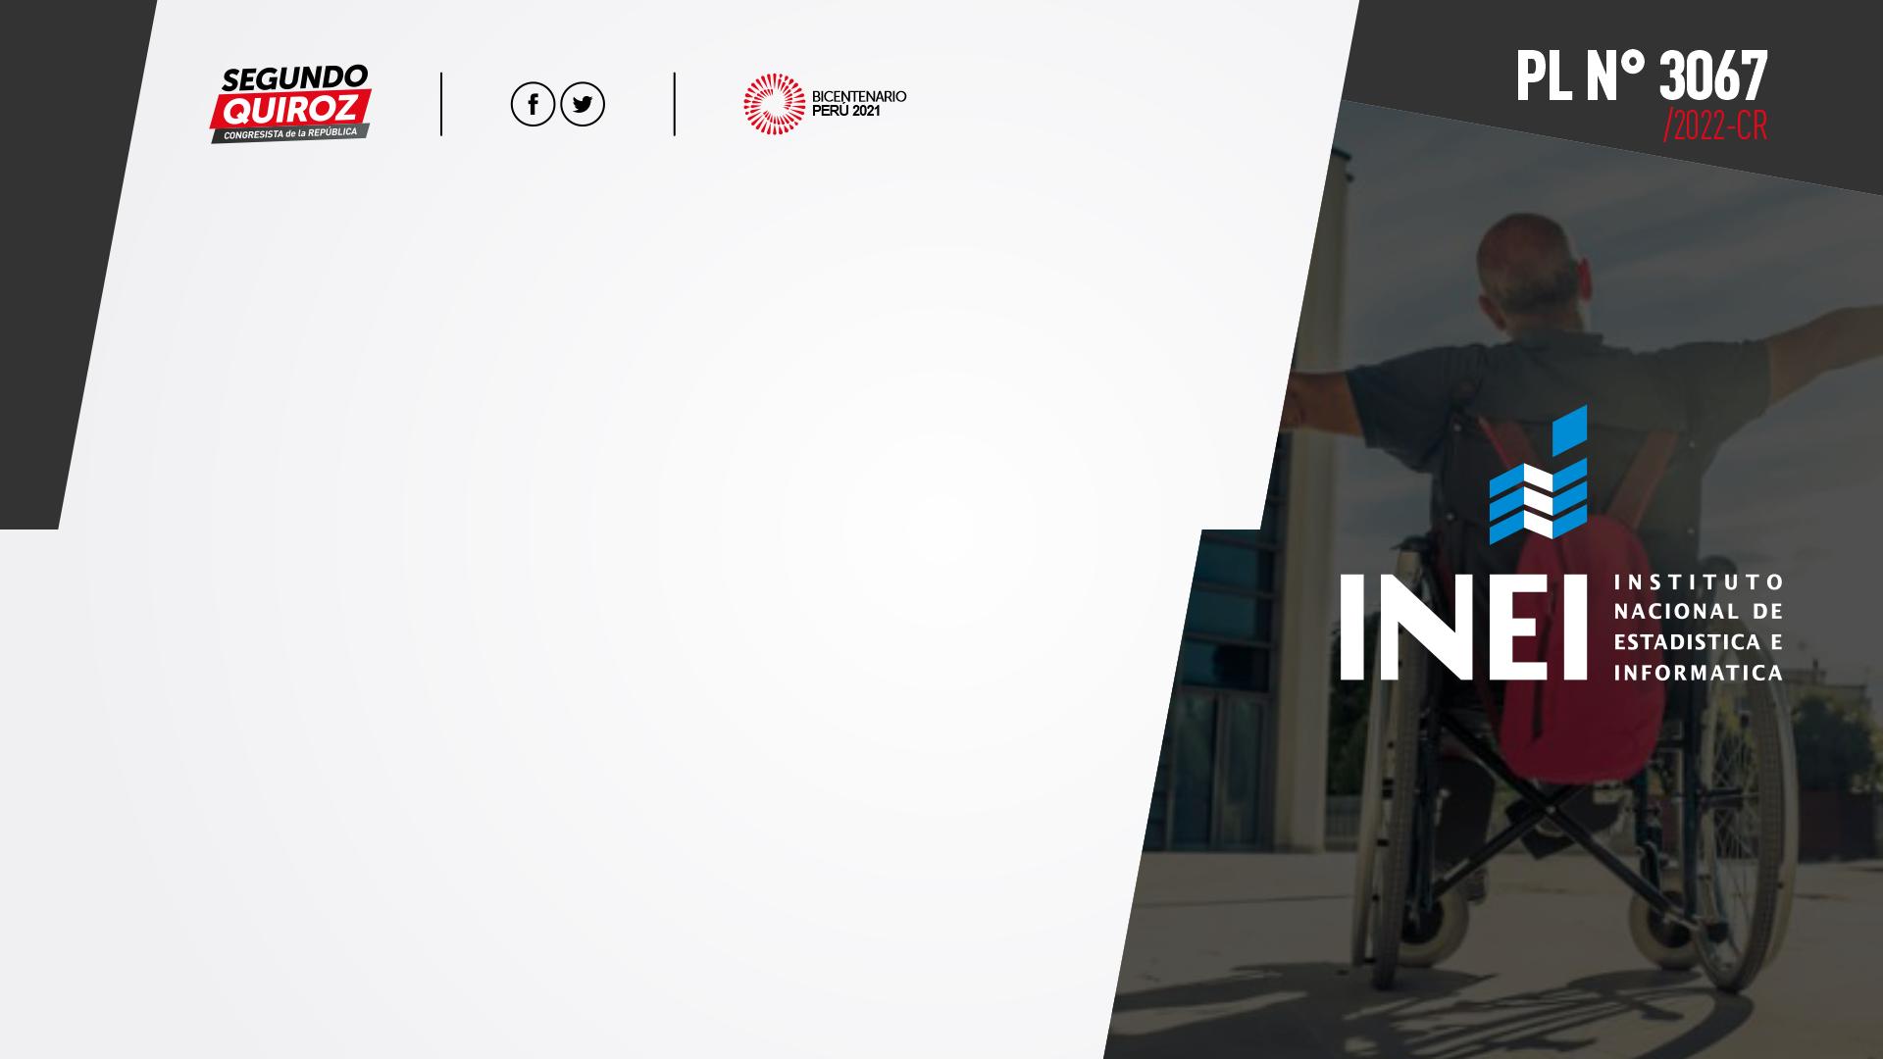
SITUACIÓN PROBLEMÁTICA
El Instituto Nacional de Estadística e Informática, en la actualización de las proyecciones de la población para el año 2020, muestra que el 10, 3% de la población peruana total presentaría alguna discapacidad, esto equivale a 3 351 919 personas, de los cuales 1 901 220 (56,7%) serían mujeres y 1 450 699 (43,3%) serían hombres.
6

Slide 7
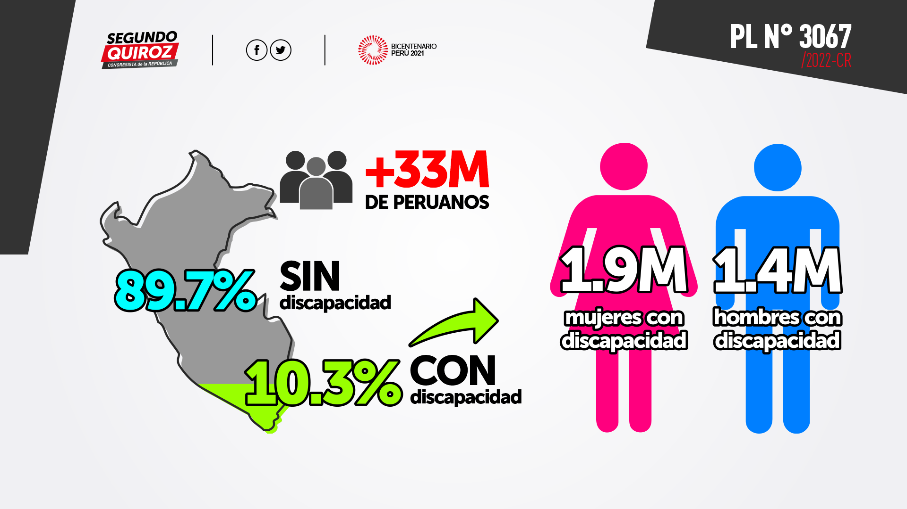
7

Slide 8
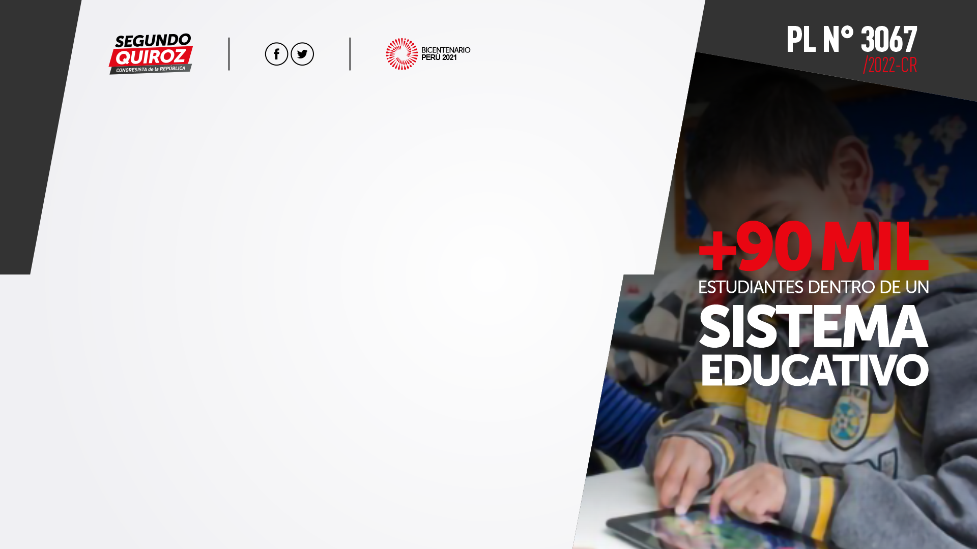
SITUACIÓN PROBLEMÁTICA
EDUCACIÓN:
De acuerdo al Censo Escolar 2018, 90 mil 490 estudiantes con necesidades educativas especiales se encuentran en el sistema educativo (Educación Básica Especial - EBE, Educación Básica Alternativa - EBA, Educación Básica Regular - EBR, Programa de Intervención Temprana- PRITE, Centro Técnico Productivo- CETPRO, Superior No Universitario), cifra que representa solo el 11.96% de las personas con discapacidad en edad escolar.
8

Slide 9
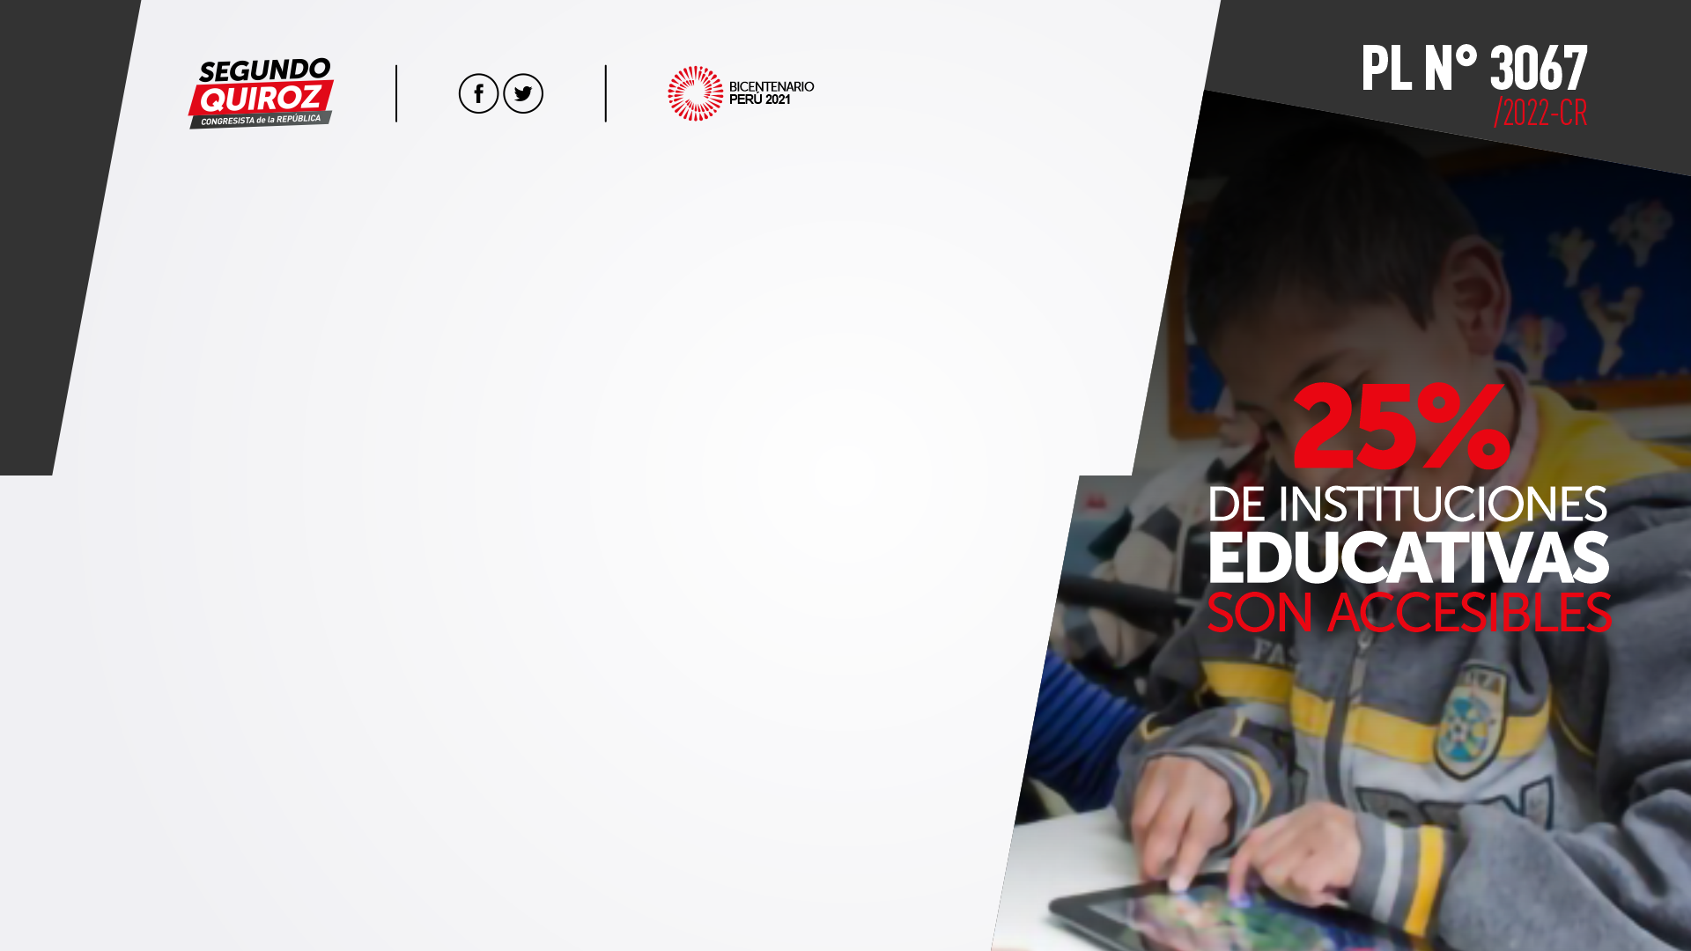
SITUACIÓN PROBLEMÁTICA
EDUCACIÓN:
Pero a la vez existe un gran problema en el aspecto educativo, solo el 25% de las instituciones educativas son accesibles. Es decir que solo ese porcentaje de instituciones educativas entre públicas y privadas poseen una infraestructura adecuada e inclusiva para aquellos niños con algún tipo de discapacidad.
9

Slide 10
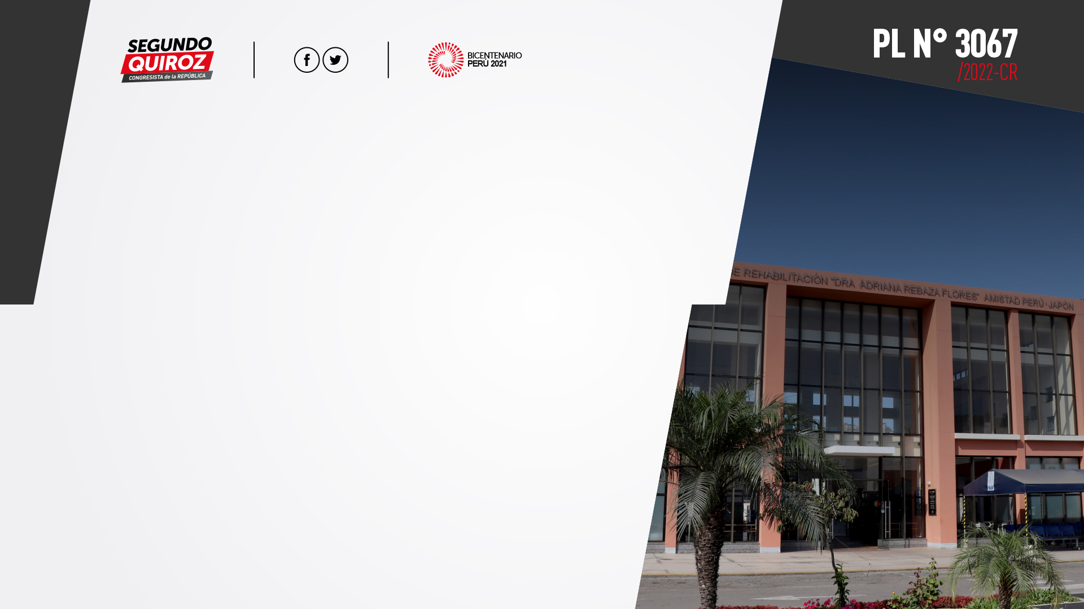
SITUACIÓN PROBLEMÁTICA
SALUD:
La discapacidad y deficiencia requieren centros de rehabilitación especializados. En nuestro país, el 14 de julio de 1962 se creó el Instituto Nacional de Rehabilitación, ubicado en Chorrillos, el cual es un Órgano Desconcentrado del Ministerio de Salud, encargado de la investigación, docencia y atención especializada en el campo de la rehabilitación. Por otra parte, el 14 de febrero del 2014 fue inaugurado el Hospital de Rehabilitación del Callao que tiene como objetivo la atención de calidad y calidez a las personas con discapacidad que acuden al Hospital.
10

Slide 11
SITUACIÓN PROBLEMÁTICA
SALUD:
Ambos centros de rehabilitación son muy lejanos e inaccesibles a la mayoría de personas con discapacidad debido a que para ellos hacer uso del transporte público se convierte en una situación tediosa. Por lo tanto, sería importante la creación de centros de rehabilitación de fácil acceso para las personas discapacitadas.
11

Slide 12
JUSTIFICACIÓN
Nuestra propuesta se justifica en que, el presente proyecto de ley busca fomentar el desarrollo integral mediante el apoyo y dirección del Estado para garantizar el respeto de sus derechos, y con ello se logren desempeñar un rol fundamental y contribuir al desarrollo del País.
12

Slide 13
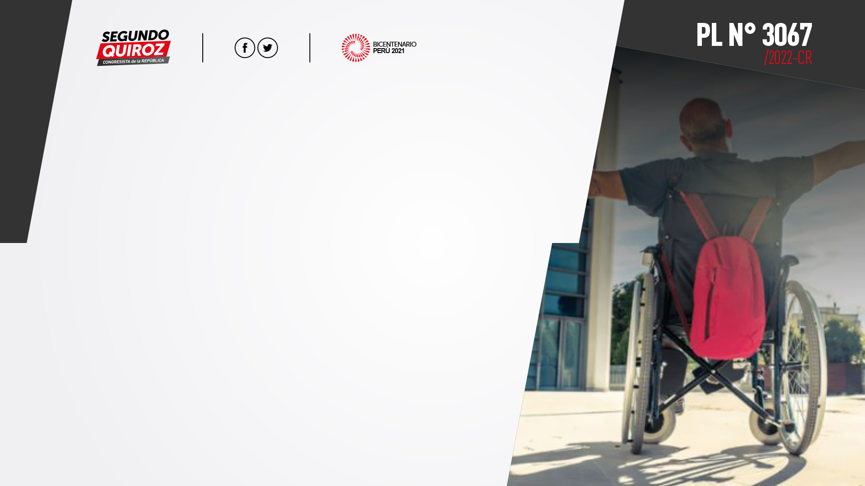
EFECTO DE LA VIGENCIA DE LA NORMA SOBRE LA LEGISLACIÓN NACIONAL
La iniciativa legislativa tiene como finalidad, fomentar el desarrollo integral de los jóvenes peruanos y contribuir a su desarrollo físico, psicológico, económico, social y político; mediante el apoyo del Estado para garantizar el respeto de sus derechos y así ellos puedan desempeñar un rol fundamental y contribuir al desarrollo del País. La presente propuesta de ley no modifica alguna ley vigente del ordenamiento jurídico nacional.
13

Slide 14
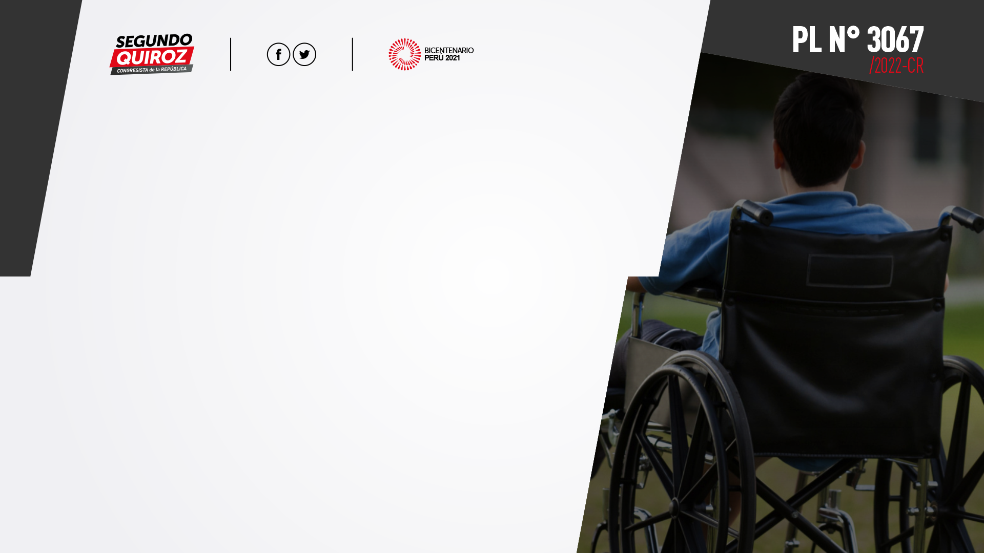
ANÁLISIS COSTO BENEFICIO
La presente propuesta legislativa no genera costo adicional al erario nacional ya que solo se busca la modificación del artículo 63° de la Ley N°29973 en beneficio de las personas discapacitadas.
14

Slide 15
CONCLUSIÓN
Por ello, con la presente iniciativa concluimos que nuestra modificación del artículo 63 de la Ley General de la persona con discapacidad N°29973, permitirá al Consejo Nacional para la Integración de la Persona con Discapacidad – CONADIS tener autonomía y un rango ministerial que permita otorgarle facultades de fomento y respaldo de los derechos de las personas con discapacidad. Por lo que SOLICITO a mis colegas congresistas apoyar esta iniciativa legislativa.
15

Slide 16


